Slide 1
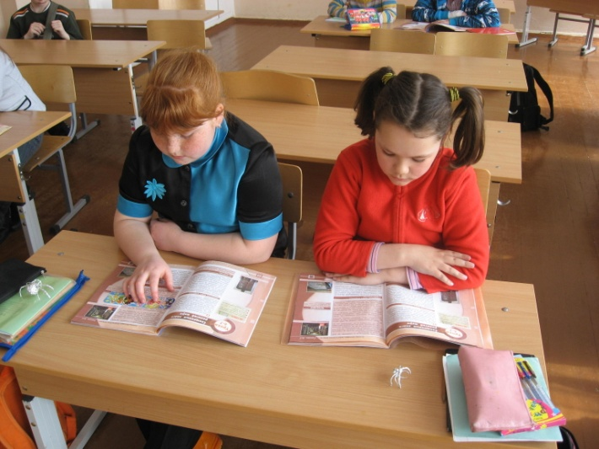
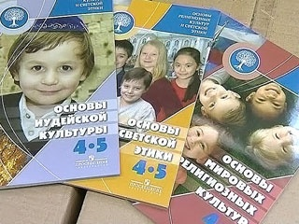
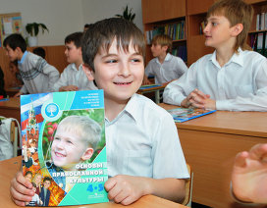
Родительское собрание:
Введение комплексного учебного курса
«Основы религиозных культур и светской этики»

Slide 2

Цели родительского собрания:
Познакомить родительскую общественность:
-с курсом «Основы религиозных культур и светской этики»
- его структурой
-задачами и целями
Оказать помощь в определении выбора модуля обучения по курсу ОРКСЭ

Slide 3
Нормативные основы разработки предмета ОРКСЭ
Поручение Президента РФ и Распоряжения Председателя Правительства РФ
Закон «Об образовании»
ФГОС начального общего образования
Примерные программы духовно-нравственного развития и воспитания обучающихся на ступенях начальной и основной школ

Slide 4


В соответствии с новыми ФГОС с 2012 года во всех субъектах РФ в процесс обучения вводится новая область знания: «Основы духовно-нравственной культуры народов России»

Slide 5
Цель учебного курса ОРКСЭ:
формирование у младшего школьника
  мотиваций к осознанному нравственному поведению, основанному на знании и уважении культурных и религиозных традиций многонационального народа России, а также к диалогу с представителями других культур и мировоззрений.

Slide 6
Задачи учебного курса ОРКСЭ:
1. знакомство обучающихся с основами православной, мусульманской, буддийской, иудейской культур, основами мировых религиозных культур и светской этики;
2. развитие представлений младшего подростка о значении нравственных норм и ценностей для достойной жизни личности, семьи, общества;
3. обобщение знаний, понятий и представлений о духовной культуре и морали, полученных обучающимися в начальной школе, и формирование у них ценностно-смысловых мировоззренческих основ, обеспечивающих целостное восприятие отечественной истории и культуры при изучении гуманитарных предметов на ступени основной школы;
4. развитие способностей младших школьников к общению в полиэтнической и многоконфессиональной среде на основе взаимного уважения и диалога во имя общественного мира и согласия

Slide 7
Курс ОРКСЭ:
носит культурологический характер
носит светский характер
применяется безотметочная методика преподавания
учитываются психологические особенности
младшего подросткового возраста в преподавании курса

Slide 8
Комплексный учебный курс для общеобразовательных учреждений
1.Основы православной культуры
2.Основы исламской культуры
3.Основы буддийской культуры
4.Основы иудейской культуры
5.Основы религиозных культур народов России
6.Основы светской этики

Slide 9
Структура комплексного учебного курса
«Основы религиозных культур и светской этики»(34 часа)
1.Духовные ценности и нравственные идеалы в жизни человека и общества (1 час)
2.Основы традиционных религий и светской этики (16 часов)
3.Традиционные религии и этика в России
(13 часов)
4.Духовные традиции многонационального народа России (4 часа)

Slide 10

Выбор за Вами, родители!

